Slide 1

Sklep komputerowy
Anastasiya Huzarevich
Franciszek Strasburger
Bartosz Matysiak

Slide 2

Cel projektu
Projekt ma na celu zaplanowanie i implementację bazy danych służącej potrzebom małego sklepu komputerowego oraz aplikacji klienckiej z nią zintegrowanej.

Slide 3





Przyjęte założenia
1 x dla pracowników
1 x dla klientów
Sklep + magazyn
Klient
Pracownik
Administrator

Slide 4
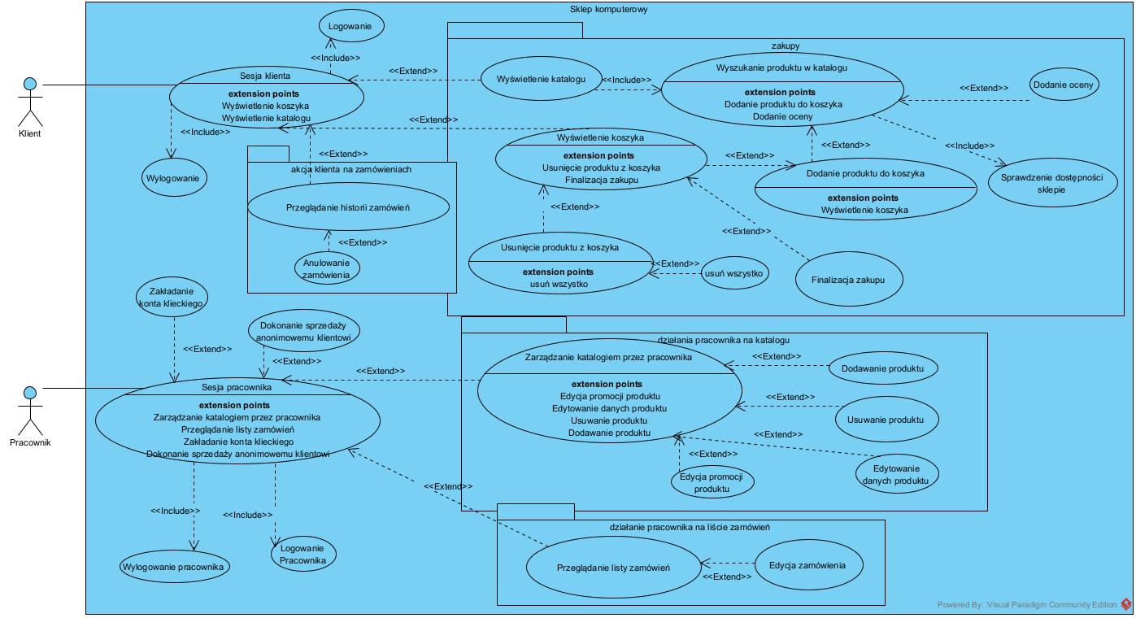
Wymagania funkcjonalne

Slide 5






Wykorzystane technologie i narzędzia
Tworzenie diagramów oraz specyfikacja systemu
Tworzenie bazy danych
Tworzenie aplikacji desktopowej
Notes:
jdbc

Slide 6

Mechanizmy bezpieczeństwa – poziom bazy danych
Hasła przechowywane są w formie zahaszowanej.
Hasła oraz dane kontaktowe klientów przechowywane są w osobnych tabelach.
Przydzielenie użytkownikom uprawnienia do wykonywania określonych typów kwerend do konkretnych tabel

Slide 7
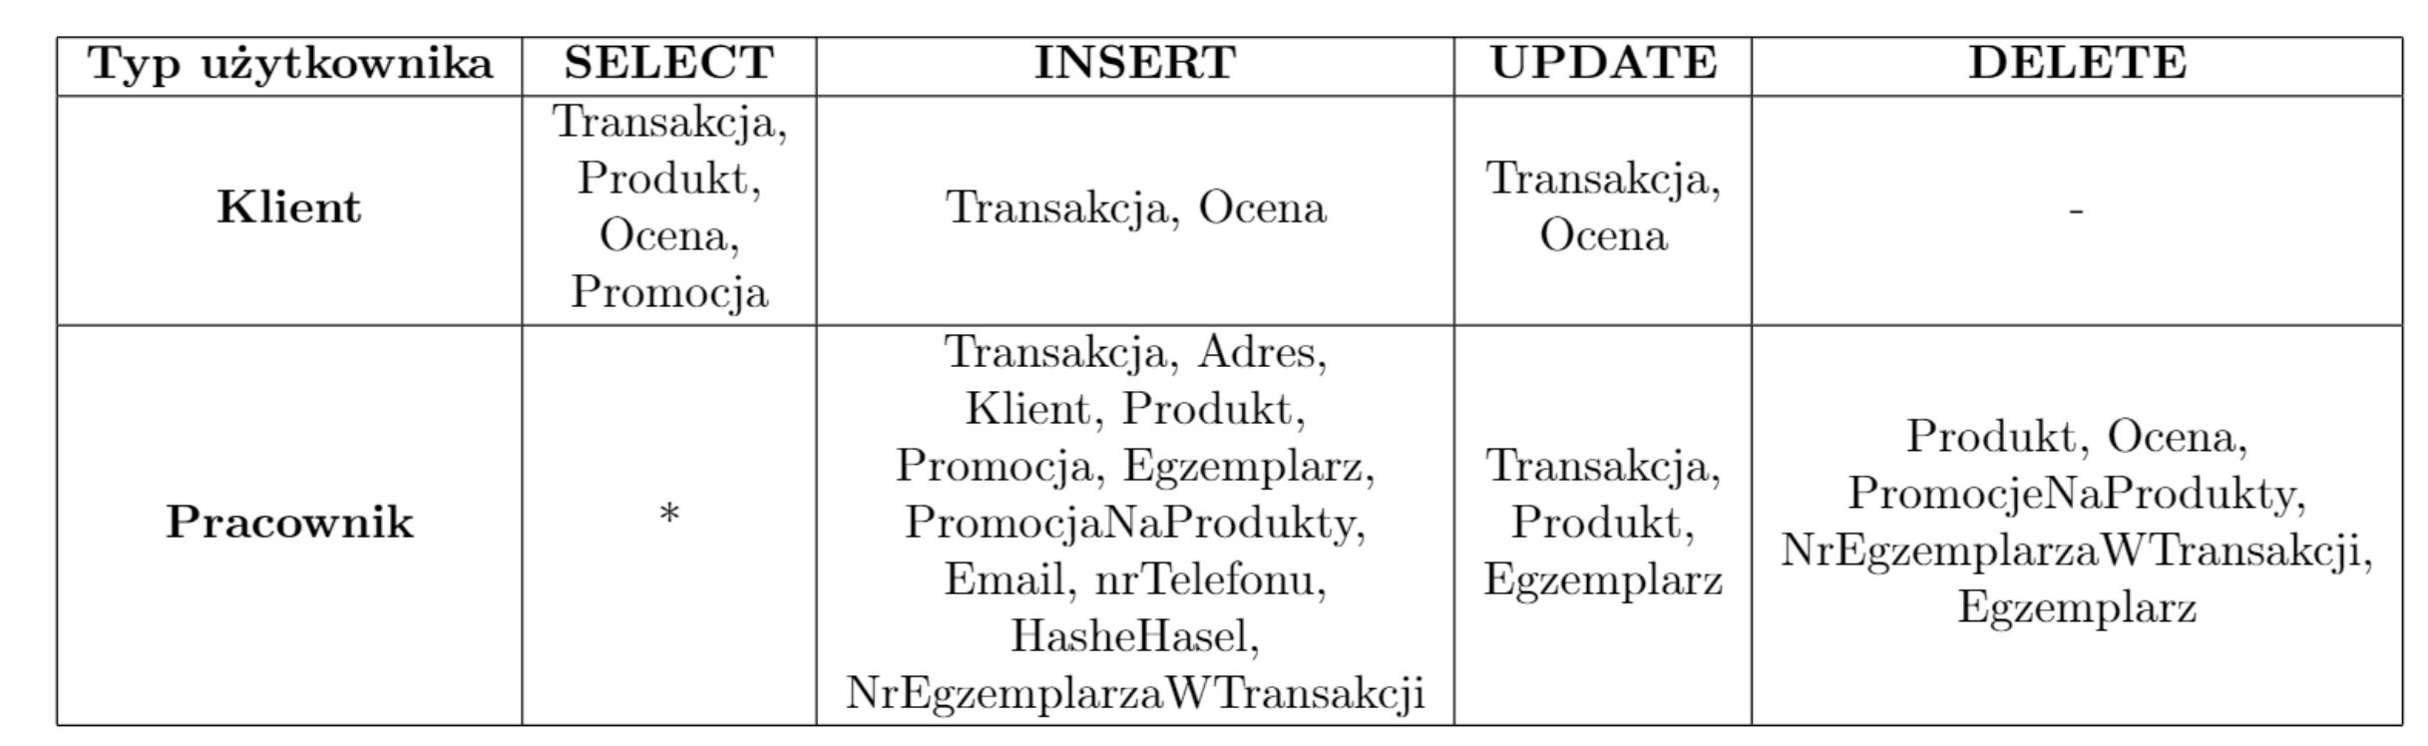
Uprawnienia użytkowników
Notes:
legenda

Slide 8
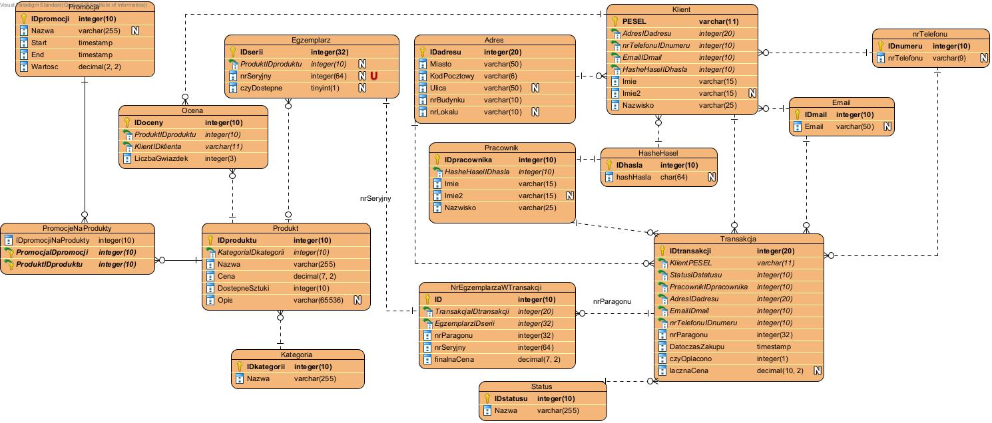
Projekt bazy danych
Notes:
Dodac jeszcze model fizyczny + konceptualny , nie logiczny

Slide 9
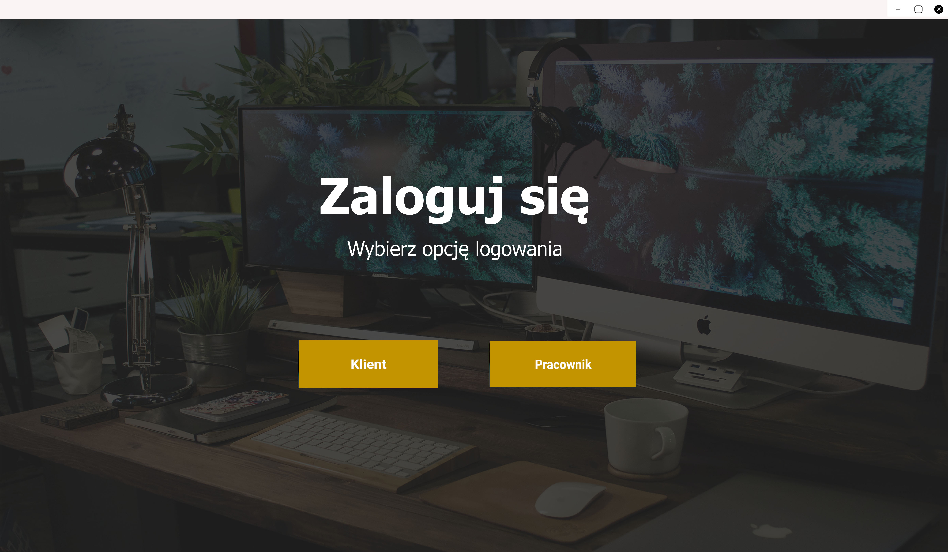
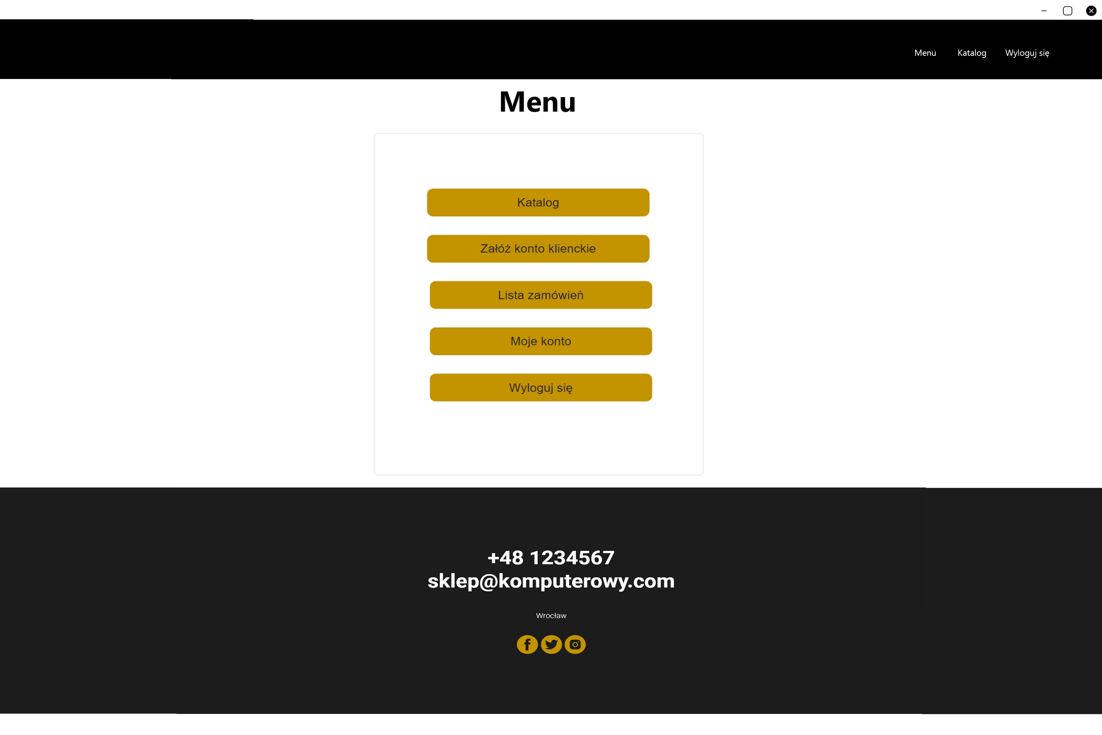
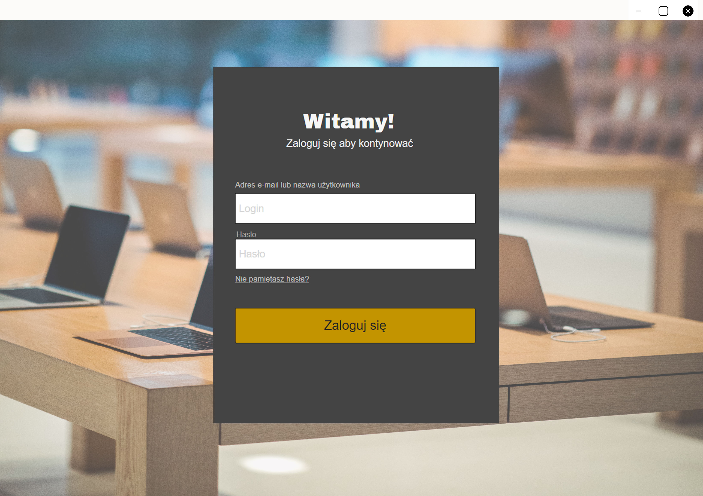
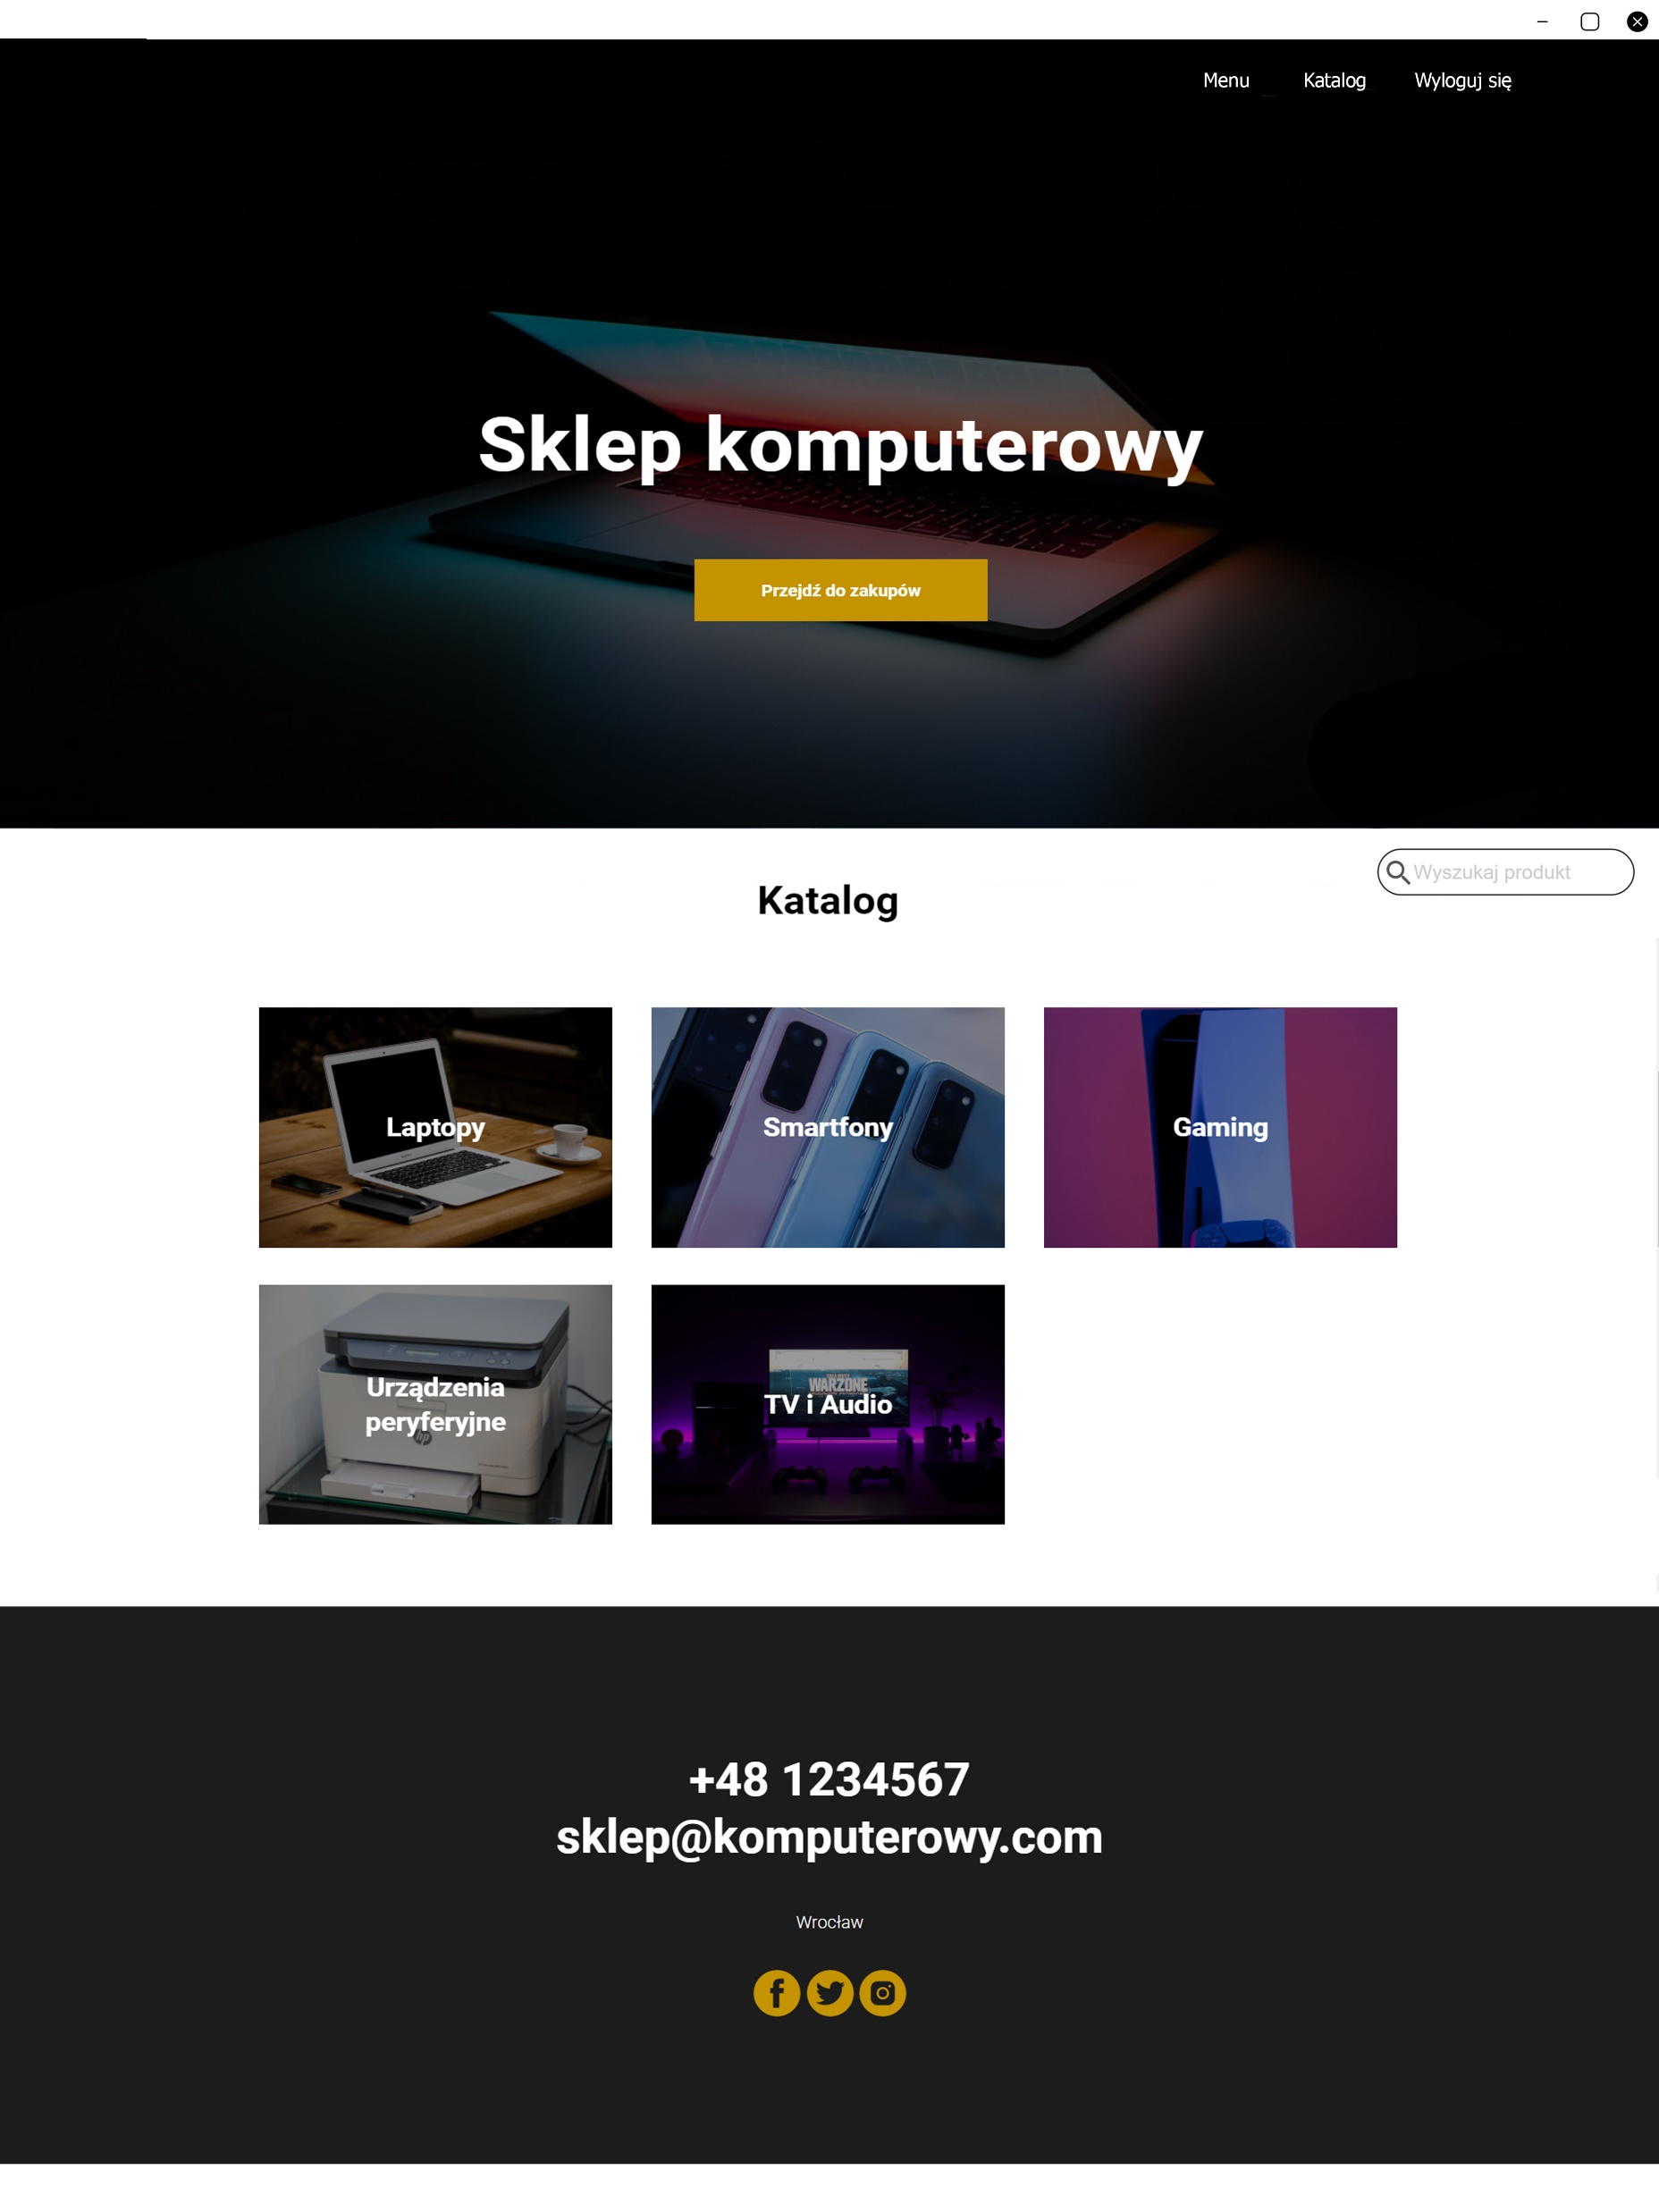
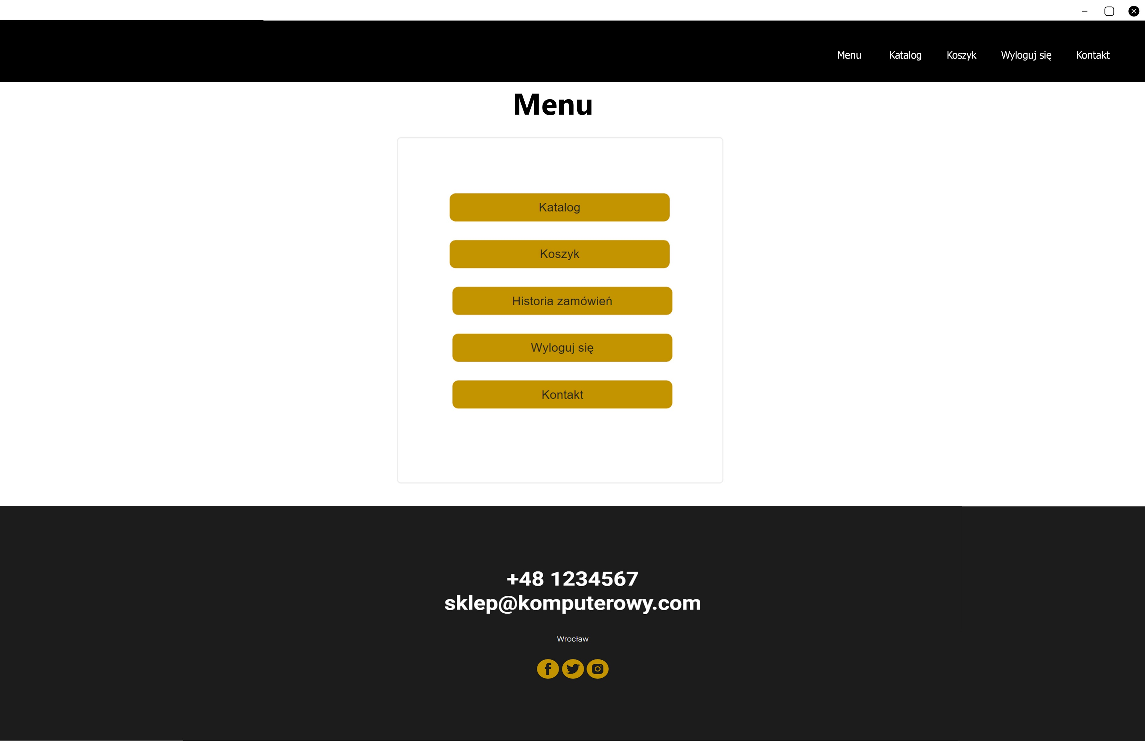



Interfejs
Notes:
Dodac nazwy sekcji

Slide 10
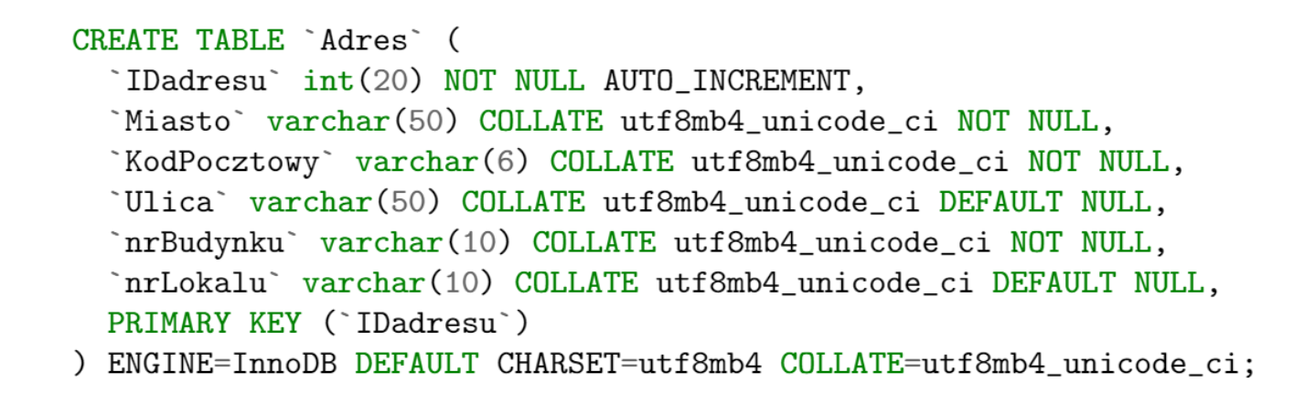
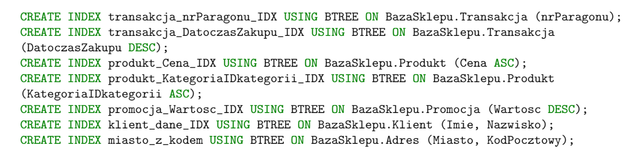


Implementacja systemu baz danych
Tworzenie tabel
Tworzenie indeksów
Notes:
wieksze

Slide 11
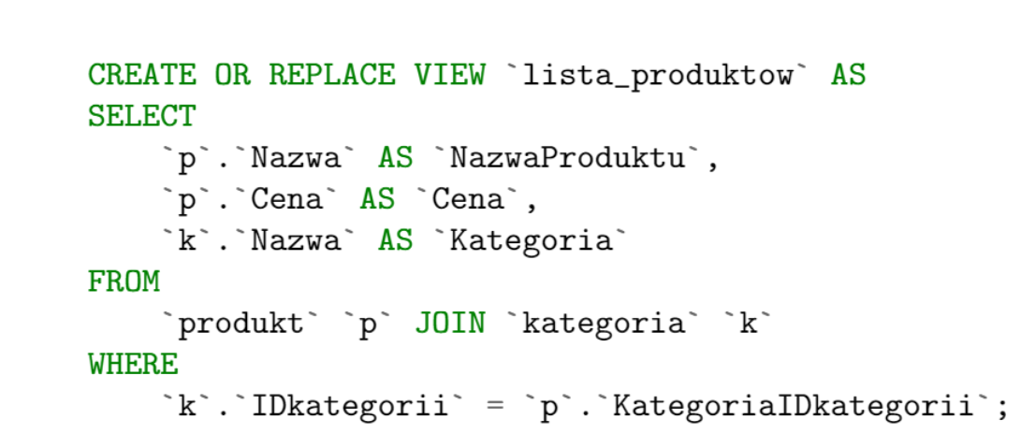
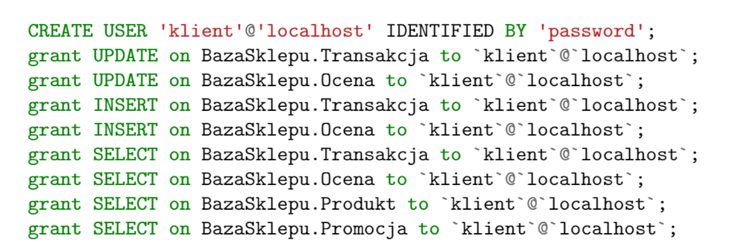
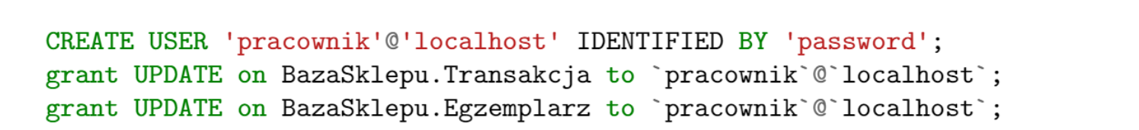


Implementacja systemu baz danych
Tworzenie widoków
Przydzielenie uprawnień użytkownikom

Slide 12
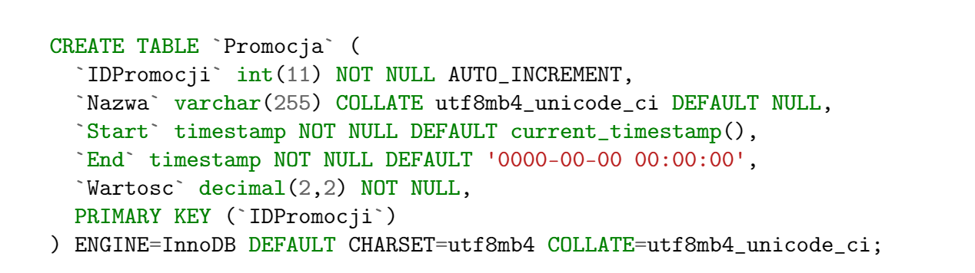

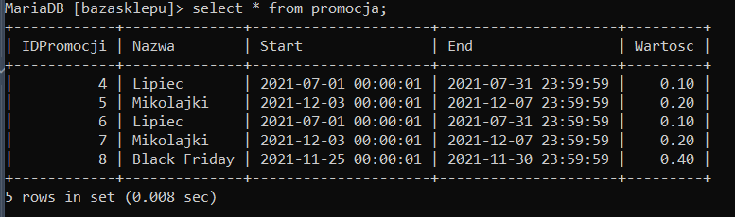
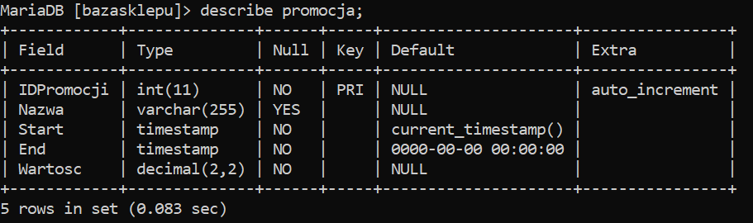
Testowanie bazy danych
Przykład tworzenia tabeli „Promocja”
Wyświetlenie zawartości tabeli „Promocja”
Wyświetlenie kolumn tabeli „Promocja”

Slide 13
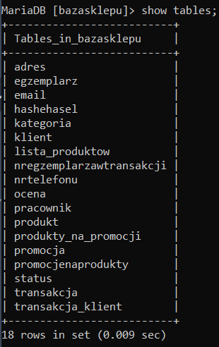
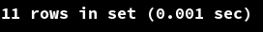
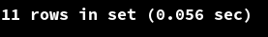
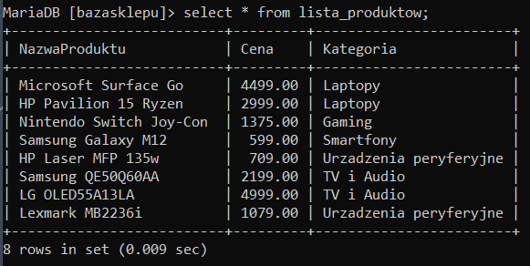
Testowanie bazy danych
Testowanie indeksów
1. Wyszukiwanie w bazie z indeksem
2. Wyszukiwanie w bazie bez indeksu
Wyświetlenie zawartości bazy
Wyświetlenie widoku
Notes:
nope

Slide 14
Testowanie bazy danych
Wyświetlenie bazy
Wyświetlenie widoku
Testowanie indeksów
1. Wyszukiwanie w bazie z indeksem
2. Wyszukiwanie w bazie bez indeksu

Slide 15
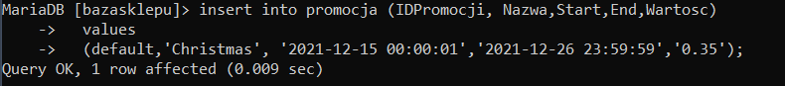
Testowanie bazy danych
Klient
Pracownik

Slide 16

Mechanizmy bezpieczeństwa – poziom aplikacji
Dostęp do aplikacji następuje poprzez logowanie.
Hasło podane przez użytkownika pojawia się w polu formularza aplikacji w formie zakropkowanej.
Aplikacja ma oddzielne formularze dla logowania różnych typów użytkowników (klient, pracownik).

Slide 17
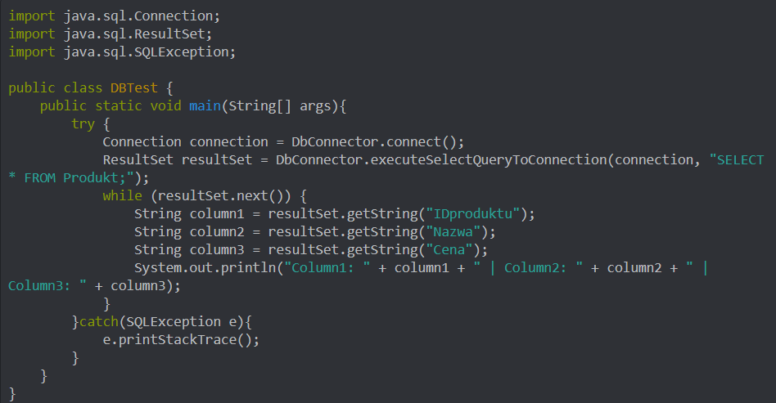
Implementacja aplikacji
Notes:
Laczenie z bd,

Slide 18
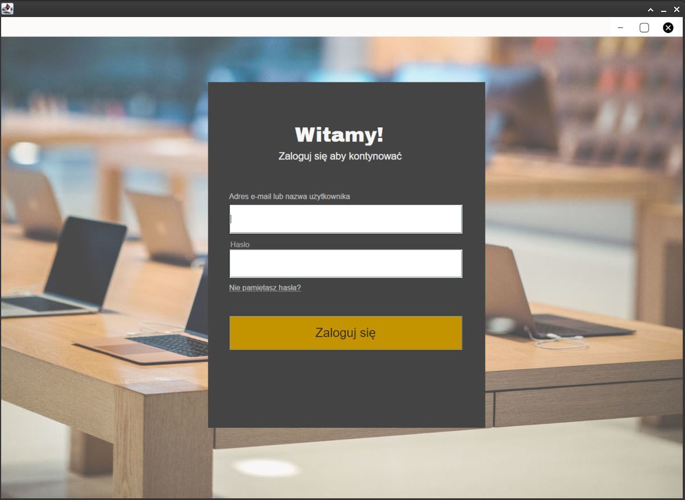
Testowanie aplikacji

Slide 19

Testowanie aplikacji
Indeks pracownika
Pracownik
PESEL
Klient

Slide 20
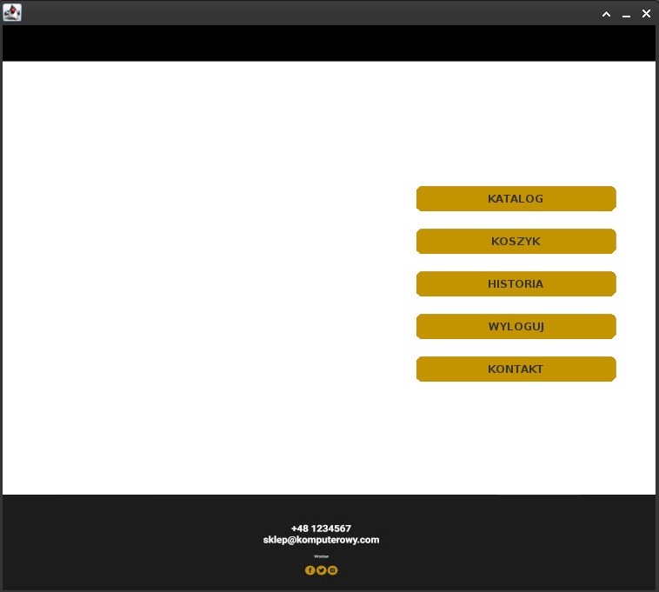
Testowanie aplikacji – sesja klienta
Notes:
Dodac podpis

Slide 21
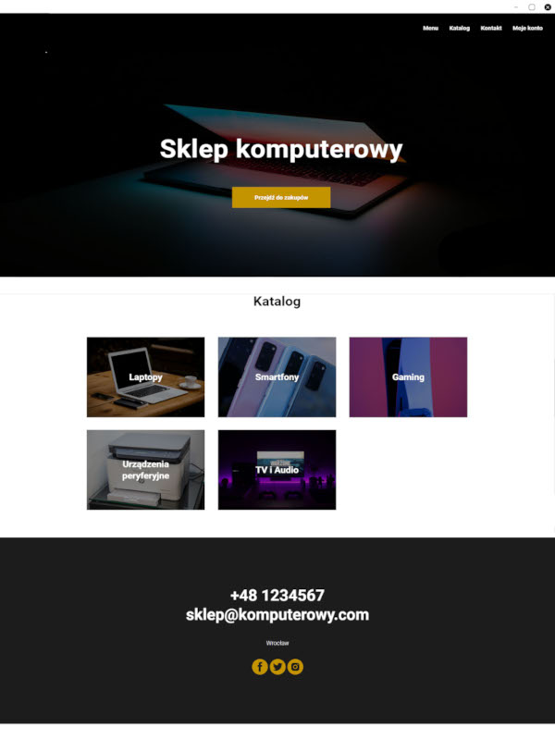
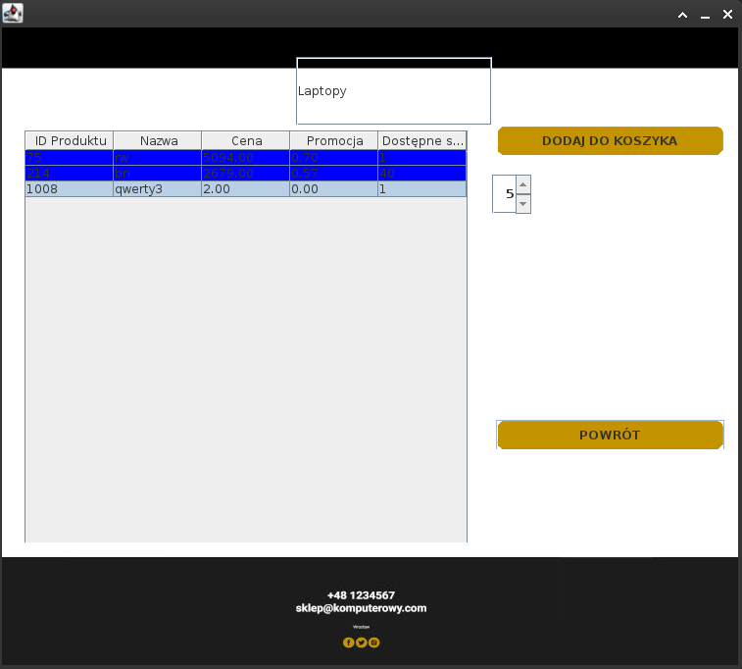
Testowanie aplikacji – sesja klienta
Notes:
Nadpis; menu katalog

Slide 22
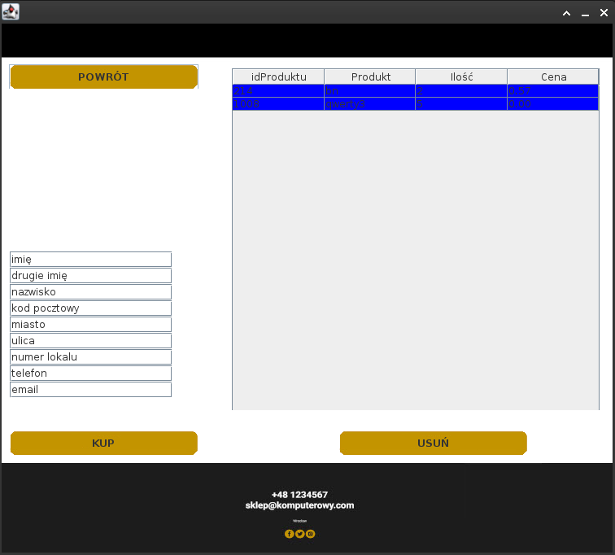
Testowanie aplikacji – sesja klienta

Slide 23
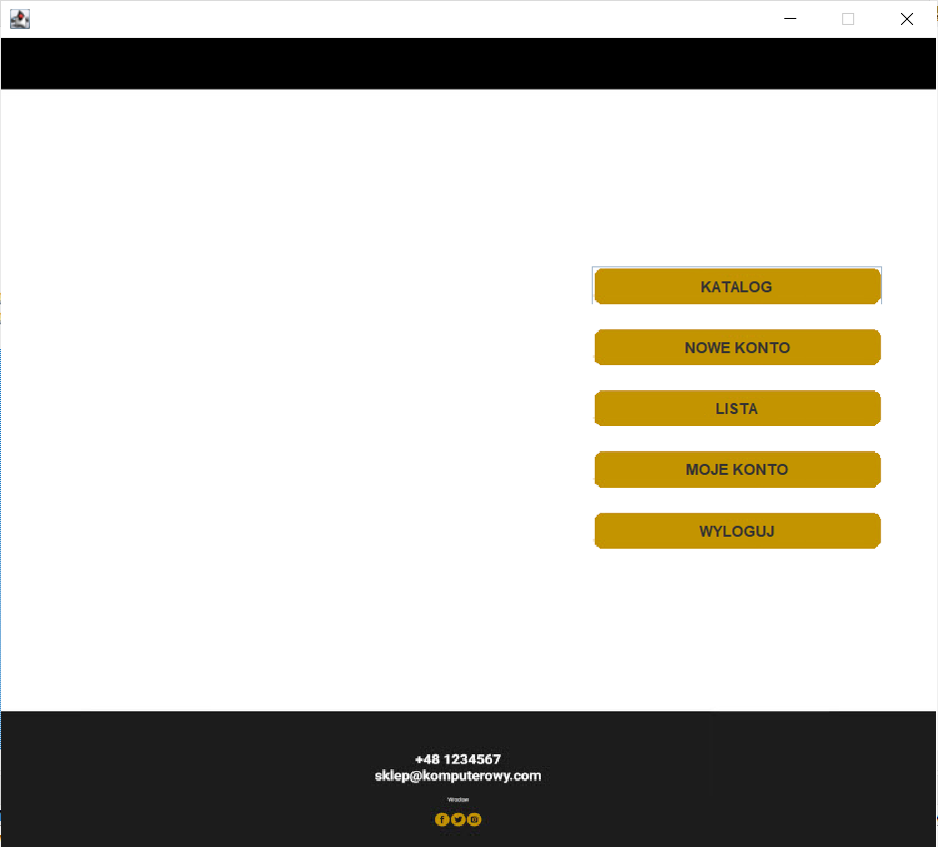
Testowanie aplikacji – sesja pracownika

Slide 24
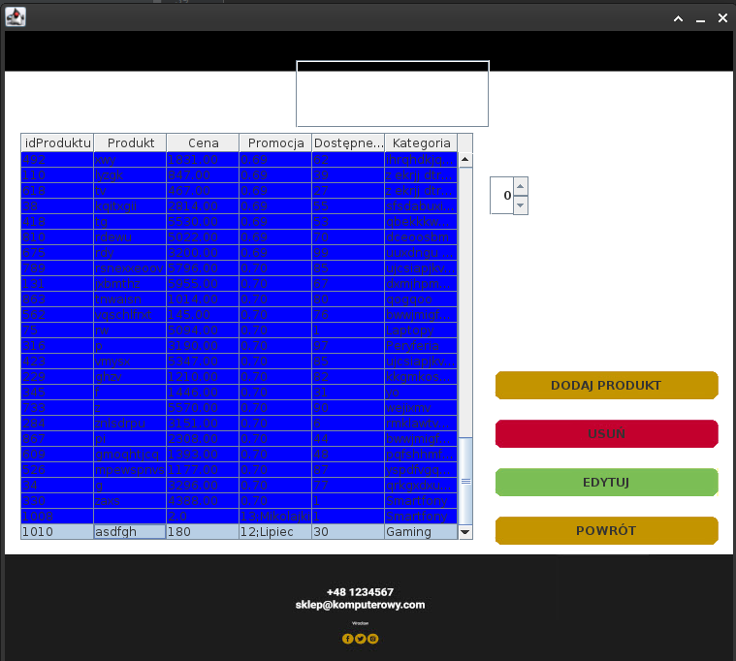
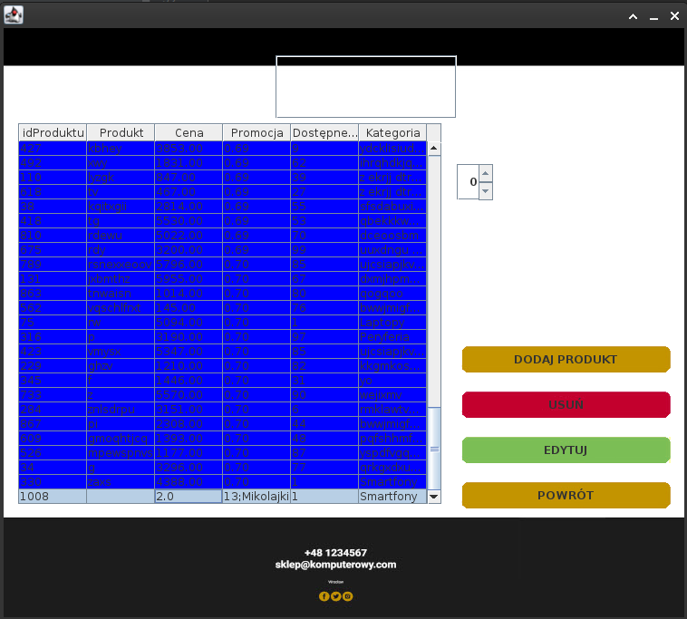
Testowanie aplikacji – sesja pracownika

Slide 25


Testowanie aplikacji – sesja pracownika

Slide 26
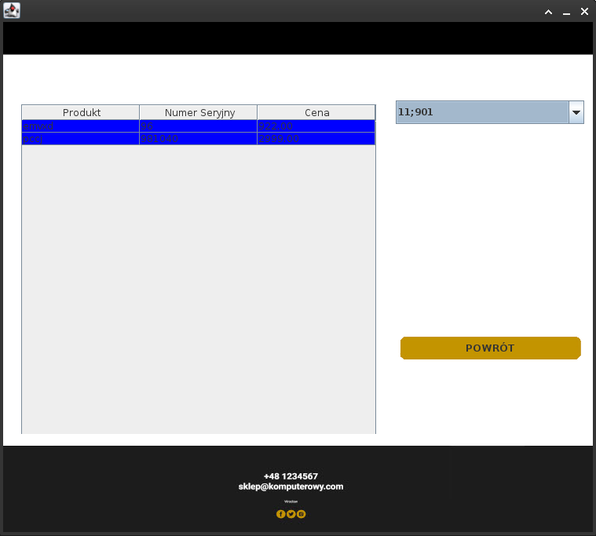
Testowanie aplikacji – sesja pracownika

Slide 27

Podsumowanie
W trakcie tego semestru została zaprojektowana oraz zaimplementowana aplikacja dla małego sklepu komputerowego
Wszystkie założenia podane w trakcie projektowania aplikacji zostały zaimplementowane
Aplikacja została przetestowana i nie było zauważono wystąpienie błędów w jej działaniu
Źródło kodu znajduje się na githubie

Slide 28

Literatura
Package javax.swing documentation https://docs.oracle.com/javase/7/docs/api/javax/swing/package-summary.html
MariaDB Server Documentation https://mariadb.com/kb/en/documentation
JDBC Basics Tutorial https://docs.oracle.com/javase/tutorial/jdbc/basics/index.html}

Slide 29

Dziękujemy za uwagę!

